Slide 1


法线计算与Shading
张 赐
Mail: educourse@163.com
CSDN博客地址:
http://blog.csdn.net/zhangci226

Slide 2

Phong Shading
注意区别：
Phong反射模型
Phong Shading

Slide 3
Phong Shading
注意区别：
Phong反射模型
环境反射
漫反射
镜面反射
Phong Shading

Slide 4
Phong Shading
注意区别：
Phong反射模型
环境反射
漫反射
镜面反射
Phong Shading
对法线插值来代替对顶点颜色进行插值

Slide 5
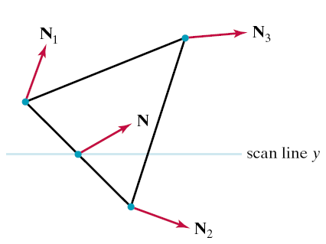
Phong Shading
三角形内部进行法线插值后再计算颜色。

Slide 6
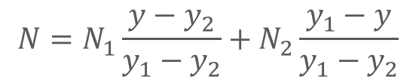
Phong Shading
三角形内部进行法线插值后再计算颜色。
$$N=N_{1}\frac{y−y_{2}}{y_{1}−y_{2}}+N_{2}\frac{y_{1}−y}{y_{1}−y_{2}}$$

Slide 7
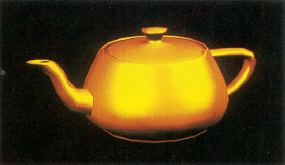
Phong Shading
三角形内部进行法线插值后再计算颜色。
$$N=N_{1}\frac{y−y_{2}}{y_{1}−y_{2}}+N_{2}\frac{y_{1}−y}{y_{1}−y_{2}}$$

Slide 8
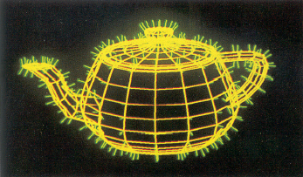
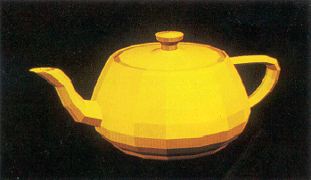
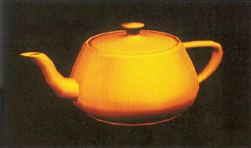
不同Shading效果的对比

Slide 9
光照和Shading
光源
环境光、平行光源、点光源、聚光源
物质表面
环境反射、漫反射、镜面反射
法线
Shading
Flat Shading、Gouraud Shading、Phong Shading

Slide 10
THANKS
本课程由 张赐 提供
CSDN网站：www.csdn.net
企业服务：http://ems.csdn.net/
人才服务：http://job.csdn.net/
CTO俱乐部：http://cto.csdn.net/
高校俱乐部：http://student.csdn.net/
程序员杂志：http://programmer.csdn.net/
CODE平台：https://code.csdn.net/
项目外包：http://www.csto.com/
CSDN博客：http://blog.csdn.net/
CSDN论坛：http://bbs.csdn.net/
CSDN下载：http://download.csdn.net/

